Slide 1
1차 프로젝트 발표
2021184014 박해나

Slide 2
게임 컨셉
똥 피하기 게임
하늘에서 떨어지는 똥을 피하는 게임
하늘에서 똥과 함께 떨어지는 아이템을 사용하여
똥을 맞지 않고 버텨야 한다.
하늘에서 떨어지는 코인을 먹는 양에 따라 점수 측정

Slide 3
개발 범위
캐릭터 컨트롤 : 키보드 방향키 좌우 이동
점프, 슈퍼 점프
캐릭터 기술: 아이템1: 코인 자석. 아이템2: 쌓여있는 똥 터뜨리기
맵:
장애물: 무작위 방향에서 떨어지는 똥.
시간이 지남에 따라 똥이 쌓임. 일정 시간이 지나면 없어짐
난이도: 장애물의 속도와 수 증가
폭탄 터짐
게임기능:
사운드: 점프소리,
애니메이션: 점프, 폭발,

Slide 4
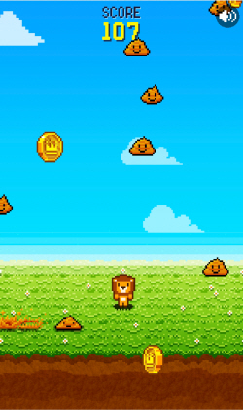
예상 게임 실행 흐름
https://www.asiatoday.co.kr/view.php?key=20210603010002279

Slide 5
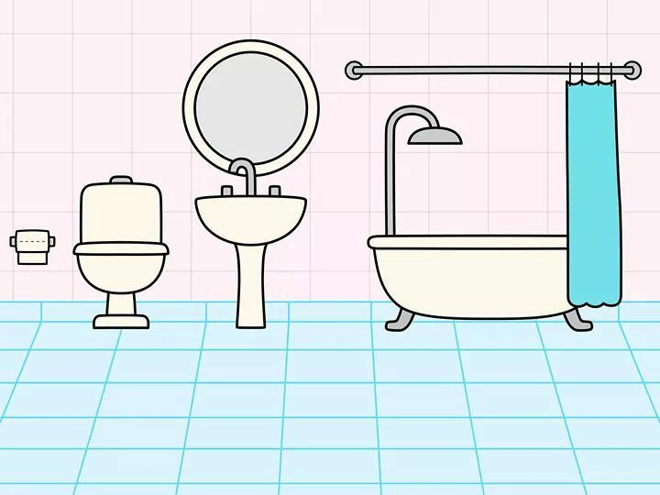
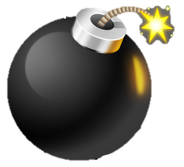



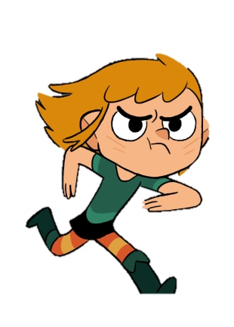
SCORE: 12

Slide 6
개발 일정

